Slide 1
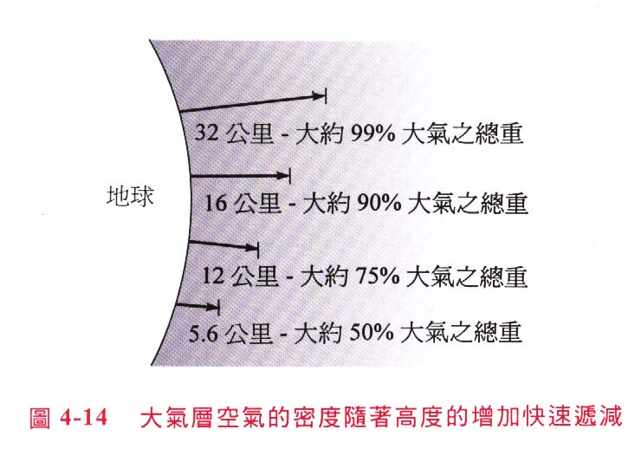
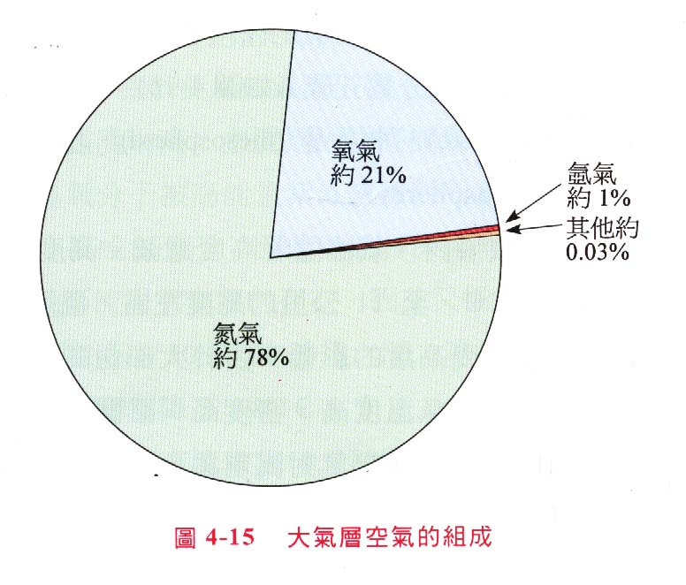
4-9 大氣層
大氣層密度與高度之關係(圖4-14)
大氣層空氣組成(圖4-15)
  水蒸氣最高含量有4%(在濕熱環境下)

Slide 2
4-9-1 大氣壓力
空氣所產生的壓力
  隨高度而減低
    引力
    分子運動數
  水平面之大氣壓：10 N/cm2
    一半 → 5.6公里高
    1/4 → 12 公里高
一大氣壓 = 760 mmHg = 1033.6 g/cm³ = 1.0132 bar(百帕)

Slide 3
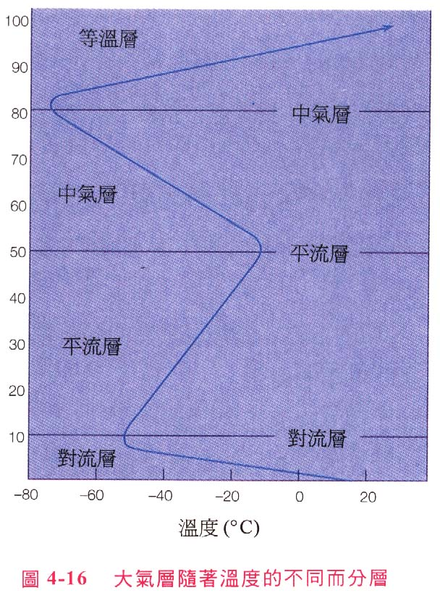
4-9-2 大氣的分層
可依溫度變化之不同，分為五層(圖)
1) 對流層(約10公里)
  每上升1公里，溫度下降約6.5℃
  至11公里處，溫度下降至-60℃
  對流現象成因
2) 平流層(約40公里厚)
  溫度隨高度增加而上升
  高能紫外線與臭氧作用所致(本層又稱臭氧層)
  至48公里處，溫度上升至10℃
  不會有對流現象
3)中氣層(約30公里厚)
4)等溫層(約20公里厚)
  與中氣層均由自由電子和帶電離子組成(本層又稱游離層)
5)外氣層

